Slide 1
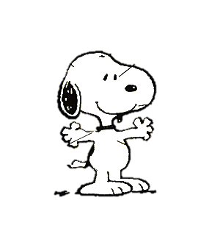
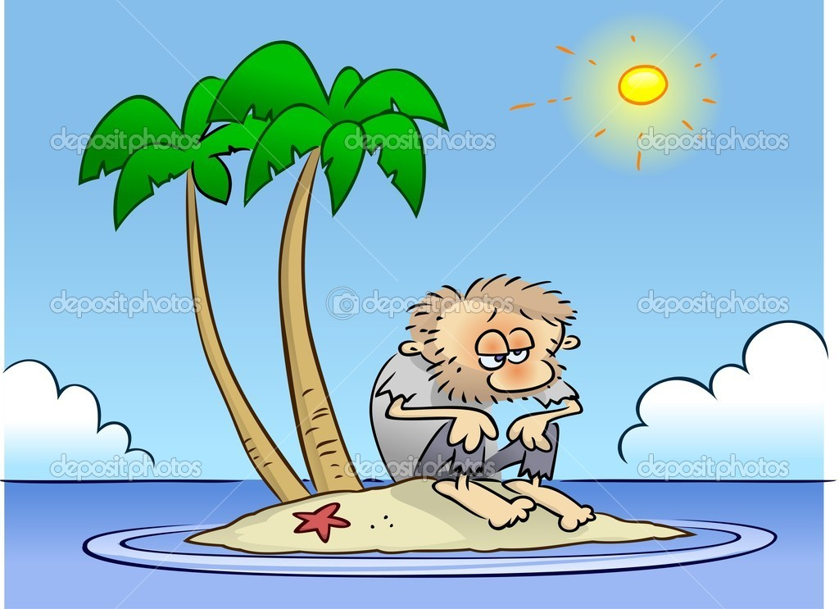
Nici un om nu este o insula pustie…

Slide 2
Ce este prietenia?

Slide 3
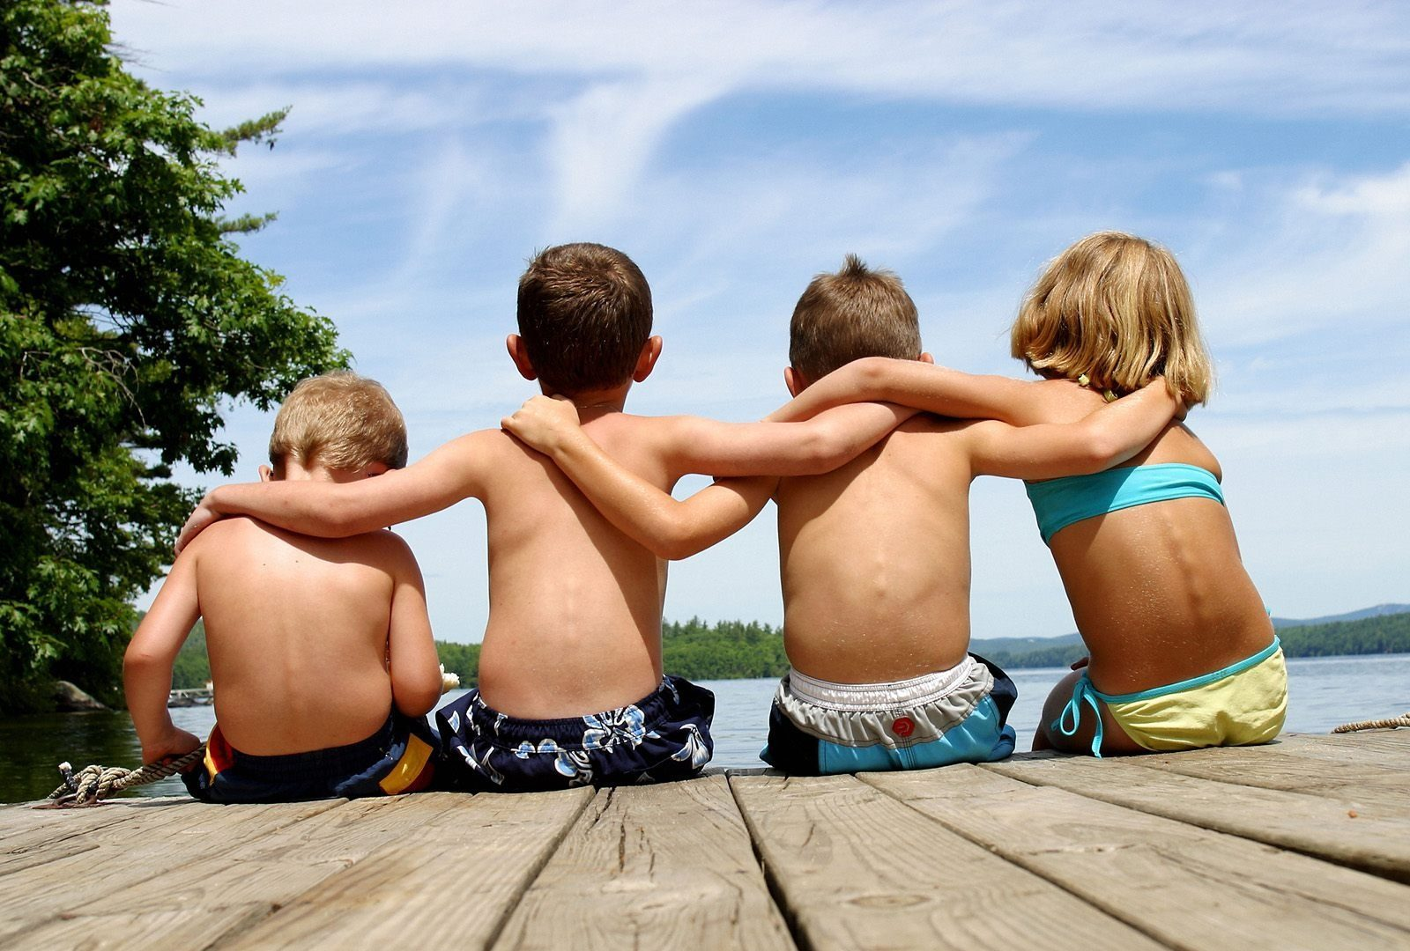
afecţiune reciprocă, constantă şi activă, între persoană şi persoană, născută dintr-o alegere care tine cont de conformitatea valorilor şi caracterelor şi de o practica îndelungată (din Vocabularul de Limba Italiana Devoto-Oli ed. Le Monnier).

Slide 4
Sinonime pentru prietenie?

Slide 5
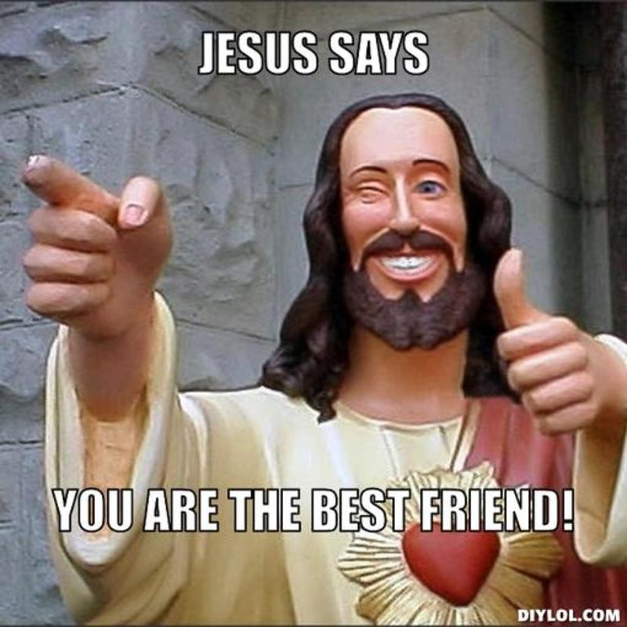
familiaritate, încredere, părtăsie, intimitate, afectiune, bunătate, compasiune, cordialitate, solidaritate fraternă, armonie.

Slide 6
Termeni contrar prieteniei?

Slide 7
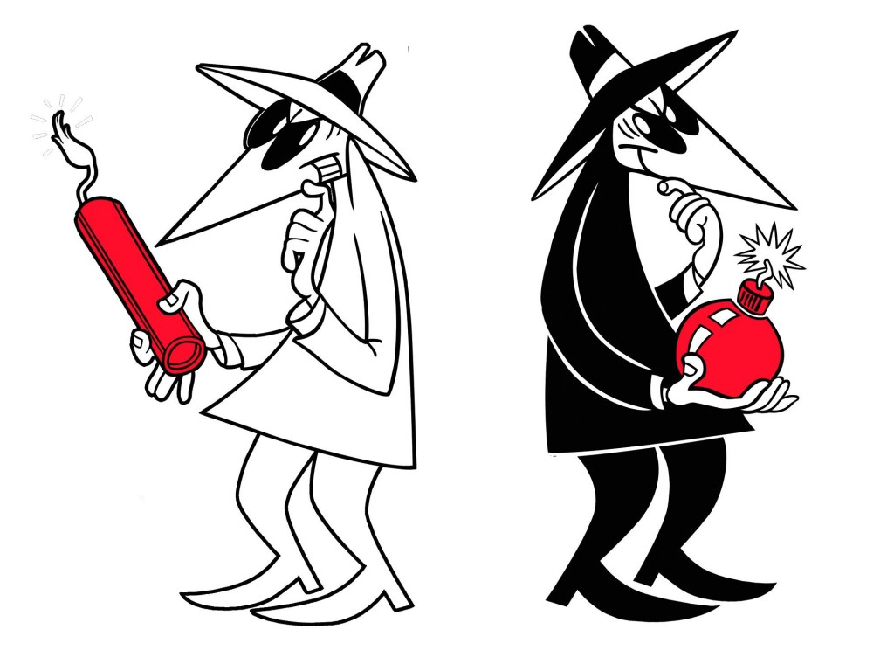
dusmănie, ură, ostilitate, aversiune,
repulsie, dezgust, silă, rea-vointă
(de Sinonimi e Contrari di G. Pittàno ed. Zanichelli).

Slide 8
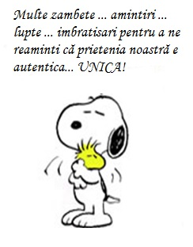
CICERONE (scriitor roman 106 a. C.): în “De amicitia” scrie: prietenia este o formă de iubire, și iubirea este fructul unei afinităti selective (adică o adunare de idei si gusturi = simpatie).
Prietenia e iubire ce daruieste bucurie si culoare vietii omului

Slide 9
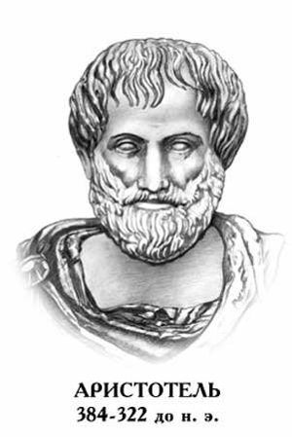
ARISTOTEL (filosof Si om de stiintă grec antic 384 a.C):
Prietenia NU ESTE o OPTIUNE ci O EXIGENTĂ, O NECESITATE
PROFUNDĂ A PERSOANEI UMANE. Omul nu vrea să fie singur,
el vrea să fie iubit și să iubească; să se simtă, sa fie în inima unei
persoane și să aibă pe cineva in inimă. Omul simte nevoia de a ”trăi împreună”.
Prietenia adevărată nu are un al doilea sfârsit, nu este instrumentală, e dezinteresată:
ea se fondează pe o impărtire sinceră a existentei

Slide 10
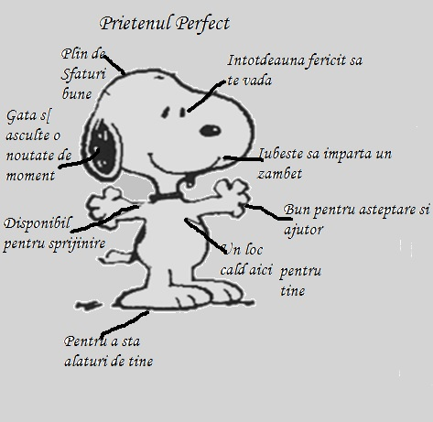
Prietenul bun este cel care:
știe să îti dea sfaturi bune este dispus sa te asculte în fiecare moment e o persoană capabilă să te sustină este mereu alături de tine este mereu fericit să te vadă iubește să îti dăruiască un zâmbet este acolo, pregatit să te ajute are mereu mare afectiune pentru tine

Slide 11
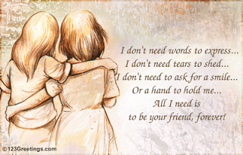
Nu merge în fata mea, pentru că aș putea să nu te urmez;
nu merge în spatele meu, nu aș ști unde să te conduc; mergi alături de mine și vom fi mereu prieteni (Anonimo cinese)
"Multe persoane vor intra
și vor iesi din viata ta,
dar numai prietenii adevărati
vor lăsa urme în sufletul tău"
Eleonor Roosevelt

Slide 12
PRIETENIA ÎN BIBLIE

Slide 13
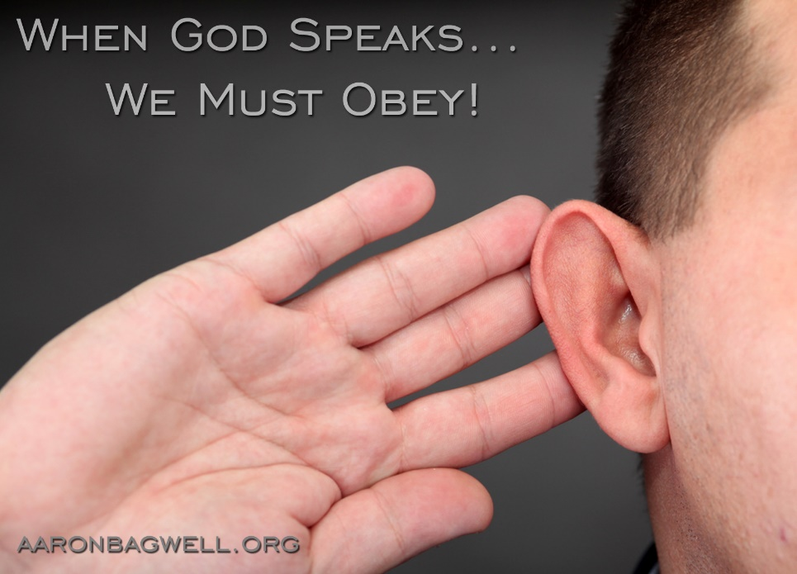
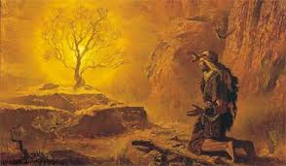
Dumnezeu vorbeste oamenilor
asemenea prietenilor

Slide 14
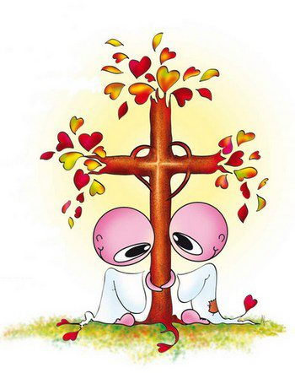
“În această lume sunt necesare două lucruri: sănătatea si un prieten; acestea sunt lucruri de mare importantă pe care nu trebuie să le trecem cu vederea. Între toate lucrurile umane nimic nu e mai scump unui om decât prietenia. Pentru mine e natural, normal să mă abandonez afectiunii pentru prietenii mei cei mai intimi, mai ales în momentele în care sunt asaltat de scandalurile si răutătile lumii; în inima lor mă odihnesc fără nici o preocupare: simt că acolo este Dumnezeu, în care mă abandonez în mod sigur și în care ma odihnesc linistit. Fericit cel care te iubeste pe Tine, Doamne, prietenul meu!”
S. Augustin

Slide 15
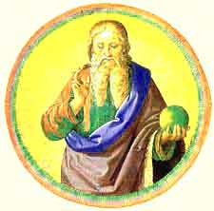
Un prieten fidel, loial e o binecuvântare, cine îl găsește, găsește o comoară. Pentru un prieten fidel nu există pret, nu este greutate pentru valoarea sa. Un prieten fidel e un balsam al vietii, îl vor găsi doar cei ce se tem de Domnul. Cine se teme de Domnul e constant în prietenia sa, pentru că asa cum este o persoană asa va fi și prietenul său. SIRACIDE 6,14-17

Slide 16
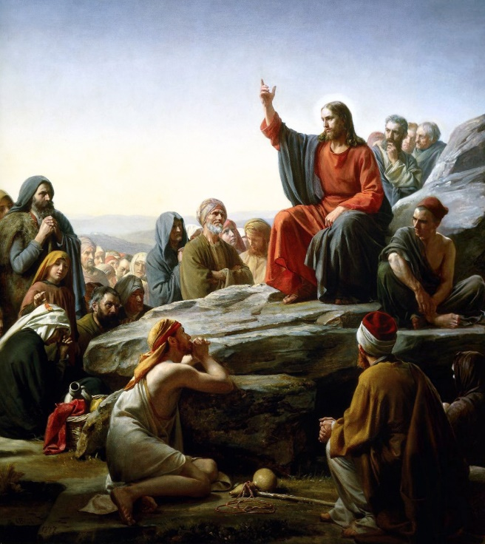
Aceasta este porunca mea: să vă iubiti unii pe altii asa cum v-am iubit si eu pe voi. Nimeni nu are o iubire mai mare ca aceasta: de a-si da viata pentru proprii prieteni. Voi veti fi prietenii mei, dacă veti face ceea ce va spun.
Nu vă numesc servitori, pentru că servitorul nu stie ce face stăpânul său; dar vă numesc prieteni pentru că tot ceea ce am auzit de la Tatăl v-am făcut cunoscut si vouă. IOAN 15,12-16

Slide 17
Multumesc pentru atentie
si răbdare

